Slide 1

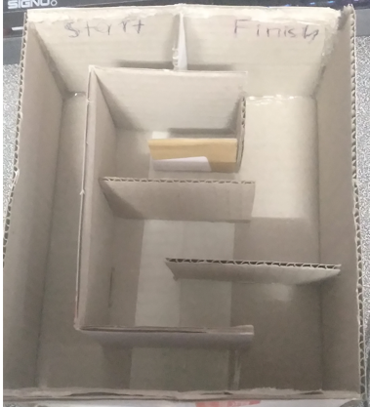
เกมส์กระดานเขาวงกตบังคับด้วยjoystick

Slide 2
Connections วิธีการต่อวงจร
1.The Arduino GND connect to the breadboard’s GND input
2.The Servo1 VCC and GND connect to the breadboard’s VCC/GND inputs
3.The Servo1 Signal connect to Arduino Digital PWM 3
4.The Servo2 VCC and GND connect to the breadboard’s VCC /GND inputs
5.The Servo2 Signal connect to the Arduino Digital PWM 5
6.The joystick GND connect to Arduino GND
7.The Joystick VCC connect to the Arduino VCC
8.The Joystick X connect to the Arduino Analog 0
9.The Joystick Y connect to the Arduino Analog 1
10. The Joystick SW not connected.

Slide 3
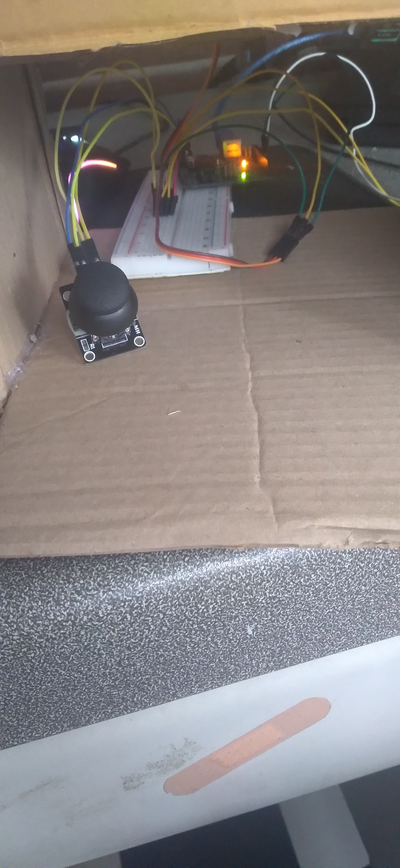
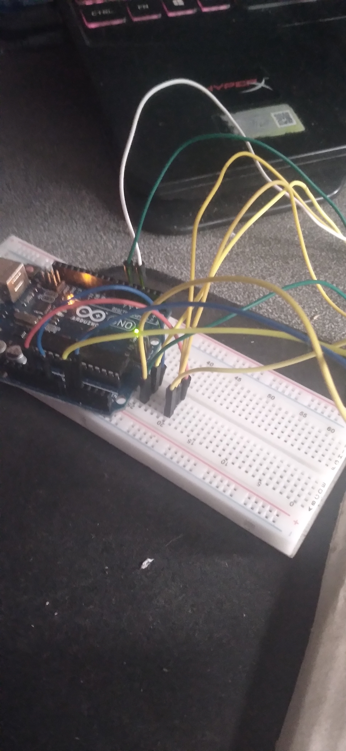
ตัวอย่างการต่อ

Slide 4
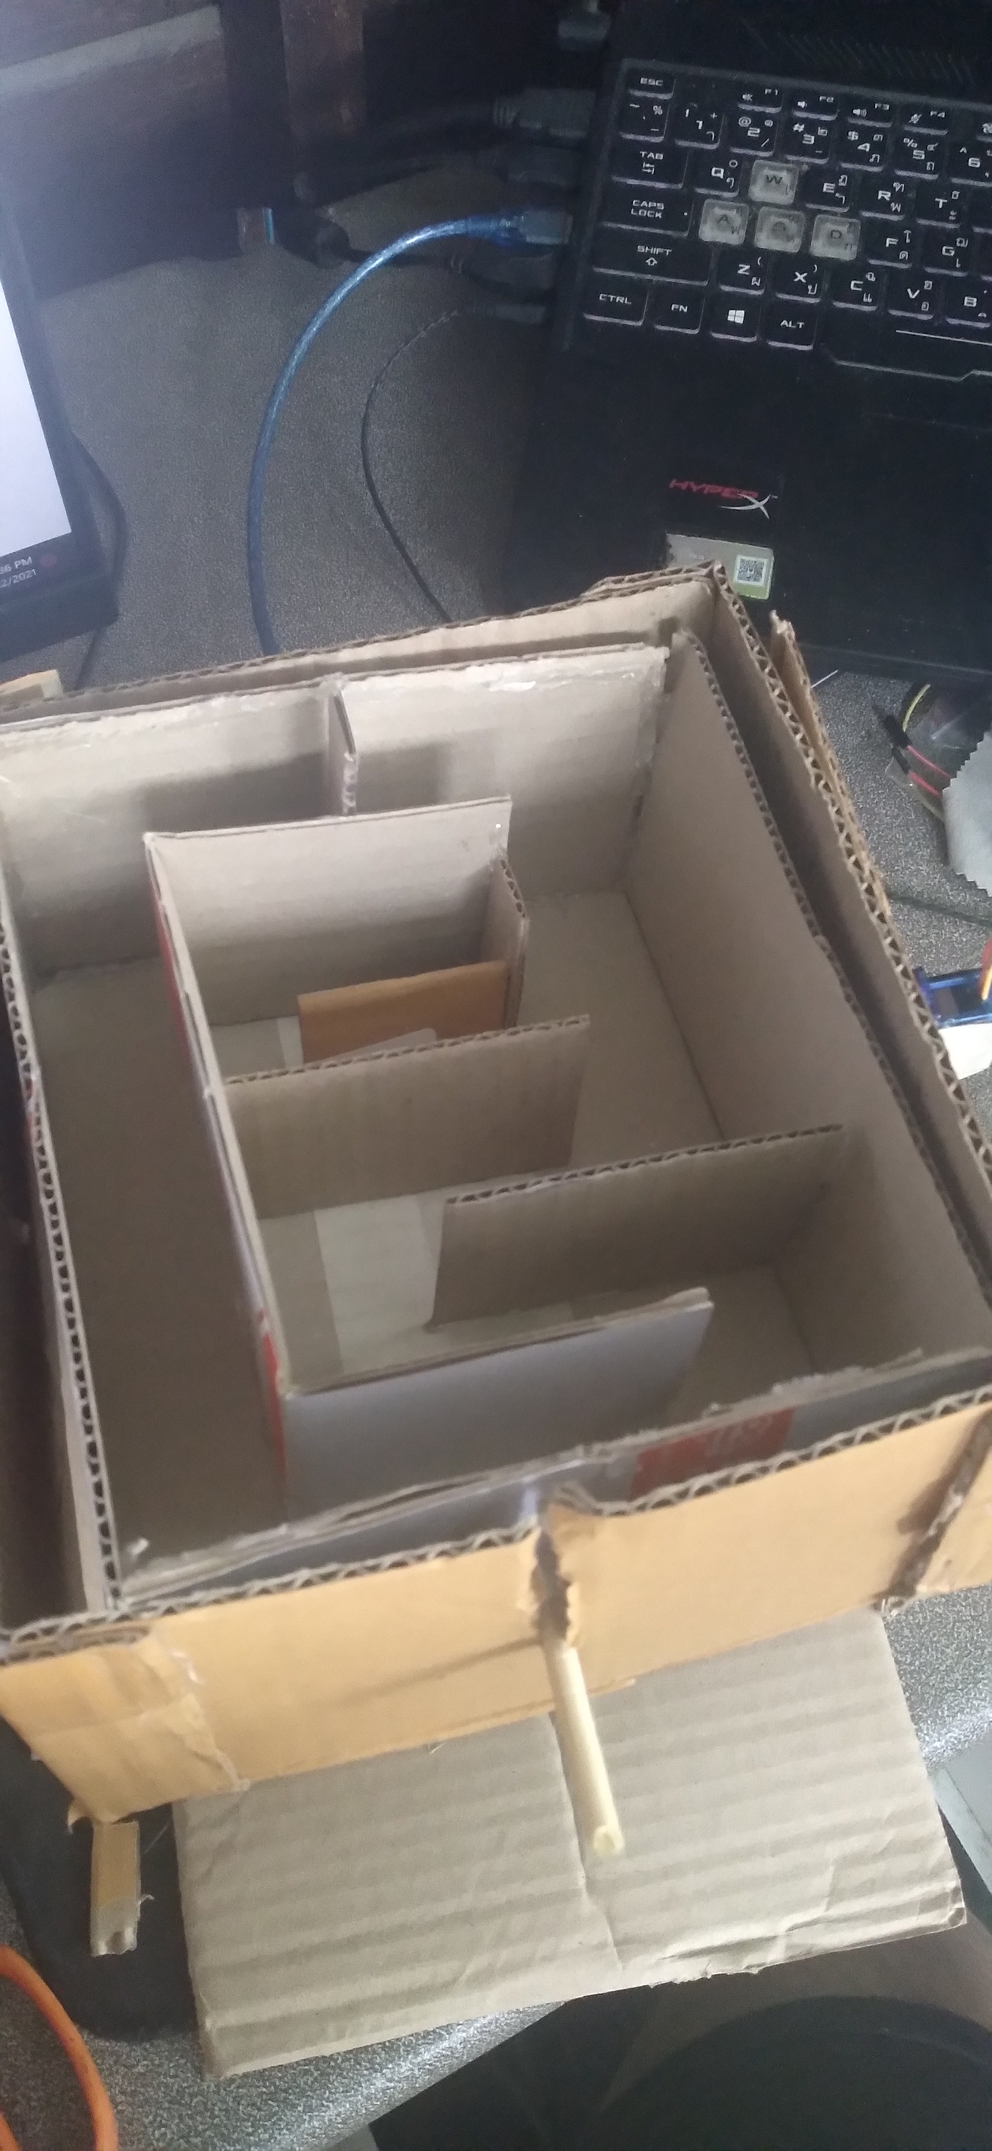
ภาพตัวอย่างเกม

